Slide 1
Результаты маркетинговой акции «Дополнительные баллы за покупку»
дополнительных 1000 баллов лояльности за покупку от 100 рублей

Slide 2
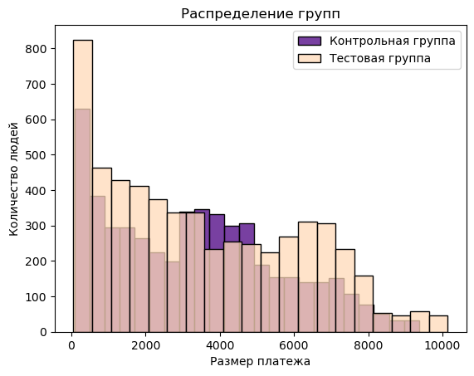
Результаты акции по всей выборке Согласно тестам разница между средними чеками в тестовой и контрольной группах имеет статистическую значимость и не является случайной. Воздействие акции было успешным. В то время как распределение платежей в группах можно считать одинаковым: пропорционально увеличилось количество чеков как на мелкие суммы, так и на крупные.
Т-тест:
средние платежи неравны
Среднее по контрольной группе = 3339.54
Среднее по тестовой группе = 3515.36
Значение стат.критерия = -3.71
Значение p_value = 0.0002
Тест Манна-Уитни:
распределение платежей в группах равно
Значение стат.критерия = 14141330.5
Значение p_value = 0.058

Slide 3
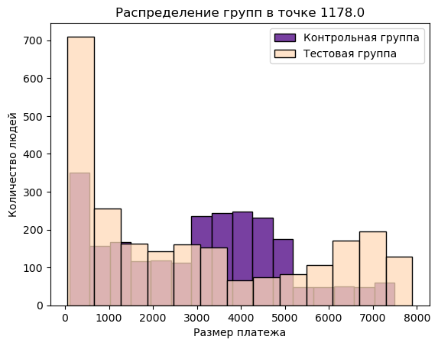
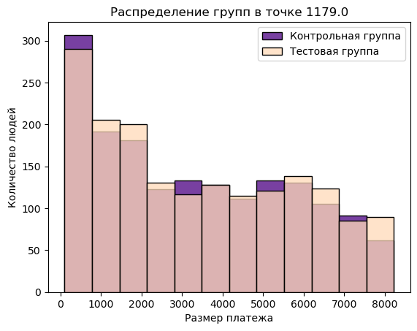
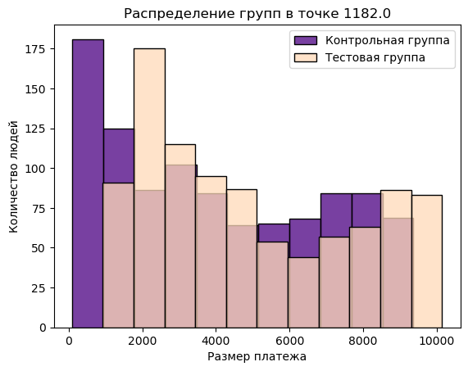
Результаты акции по торговым точкам Для интерпретации результатов по торговым точкам оказались пригодны не все данные по причине недостаточного количества наблюдений. Три из шести точек были исключены из исследования.
В точке 1178 отсутствует статистически значимый результат.
Имеем лишь перераспределение сумм.
В точке 1179 отсутствует статистически значимый результат.
В точке 1182 результат статистически значим за счёт аномалии в данных – отсутствуют мелкие покупки в тестовой группе.
Т-Тест: средние платежи равны
Среднее по контрольной группе = 3036.21
Среднее по тестовой группе = 2936.39
Значение стат.критерия = 1.53
Значение p_value = 0.13
Тест Манна-Уитни: распределение платежей в группах неравно
Значение стат.критерия = 3122337.5
Значение p_value = 1.51e-06
Т-Тест: средние платежи равны
Среднее по контрольной группе = 3331.31
Среднее по тестовой группе = 3421.83
Значение стат.критерия = -1.12
Значение p_value = 0.26
Тест Манна-Уитни: распределение платежей в группах равно
Значение стат.критерия = 1447666.5
Значение p_value = 0.26
Т-Тест: средние платежи неравны
Среднее по контрольной группе = 4036.94
Среднее по тестовой группе = 4945.13
Значение стат.критерия = -7.17
Значение p_value = 1.04e-12
Тест Манна-Уитни: распределение платежей в группах неравно
Значение стат.критерия = 382818.5
Значение p_value = 5.95e-15

Slide 4
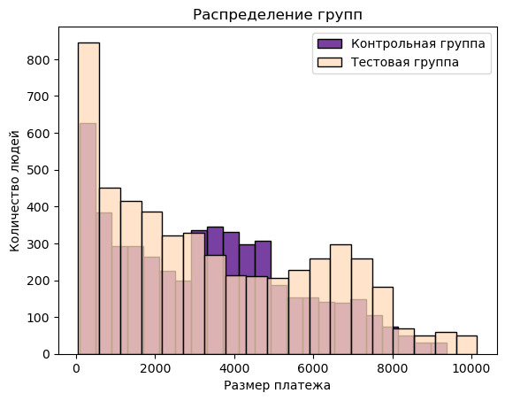
Результаты акции по трём точкам Результаты по торговым точкам, рассмотренным выше, соответствуют результатам по всей выборке. Разница между средними чеками в тестовой и контрольной группах имеет статистическую значимость и не является случайной. Воздействие акции было успешным. В то время как распределение платежей в группах можно считать одинаковым: пропорционально увеличилось количество чеков как на мелкие суммы, так и на крупные.
Т-тест:
средние платежи неравны
Среднее по контрольной группе = 3332.29
Среднее по тестовой группе = 3476.56
Значение стат.критерия = -2.94
Значение p_value = 0.003
Тест Манна-Уитни:
распределение платежей в группах равно
Значение стат.критерия = 12944567.5
Значение p_value = 0.53

Slide 5
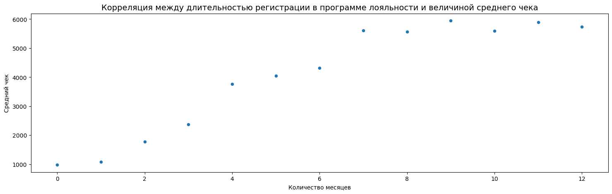
Влияние длительности регистрации в программе лояльности на средний чек Взаимосвязь между длительностью регистрации в программе лояльности и величиной среднего чека является линейной положительной и согласно результатам тестов имеет очень высокую силу. С уверенностью можно сказать, что чем дольше клиент состоит в программе лояльности, тем выше его средний чек.
Коэффициент корреляции Пирсона: 0.94
Коэффициент корреляции Спирмена: 0.94

Slide 6
Итог и выводы
Программа лояльности в целом показывает свою эффективность, стимулируя клиентов с течением времени повышать чек. Но результаты маркетинговой акции в программе лояльности спорны:
В акции приняло участие достаточное количество человек из обеих групп только в трёх торговых точках из шести.
Успешность акции по трём торговым точкам в совокупности обусловлена аномалией в данных по одной из точек. А именно полным отсутствием в тестовой группе мелких покупок.
В связи с этим эксперимент нельзя считать состоявшимся. Одна из проблем заключается в том, что подавляющее большинство клиентов трёх торговых точек, непринятых к анализу, не зарегистрировано в программе лояльности. Также есть проблема со сбором данных в виду присутствия аномалий и операций, по которым отражена неполная информация.
Исходя из вышесказанного, необходимо развивать программу лояльности в первую очередь через её проникновение среди клиентов. Также необходимо обратить внимание на методы сбора данных для оценки того, что можно улучшить. Следующий А/В-тест уместно будет проводить после всех перечисленных мероприятий.

